Slide 1
Навчальна дисципліна « Трудове навчання з методиками викладання технологічної галузі»
Тема1: Загальні питання методики з реалізації змісту освітньої галузі «Технології» в початковій школі.

Slide 2
ПЛАН
1. Предмет і зміст навчальної дисципліни, її методологічні основи.
2.Значення, мета та завдання галузі “ Технології» в освітньому процесі початкової школи.
- історія розвитку трудового навчання в школі:
3. Аналіз програми технологічної освітньої галузі початкової школи

Slide 3
Мета лекції
формувати знання здобувачів освіти про значення, мету, завдання галузі «Технології» в освітньому процесі початкової школи та про зміст творчої предметно- перетворювальної діяльністі учнів початкових класів;
основні види предметно- перетворювальної діяльності та їх зміст; розвивати вміння розрізняти зміст предметно-перетворювальної, художньо-творчої, проєктно-технологічної діяльності, виховувати емоційно-чуттєве сприйняття мистецьких творів.

Slide 4
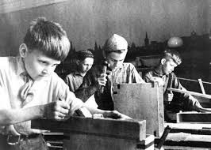
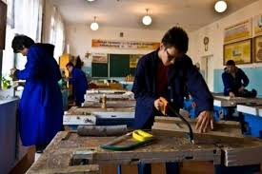
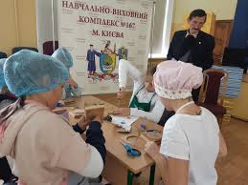
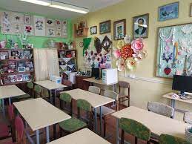
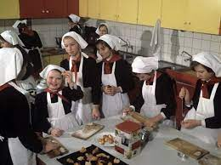
ІСТОРІЯ Трудового навчання в школі

Slide 5
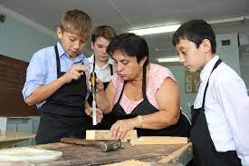
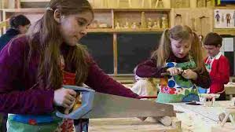
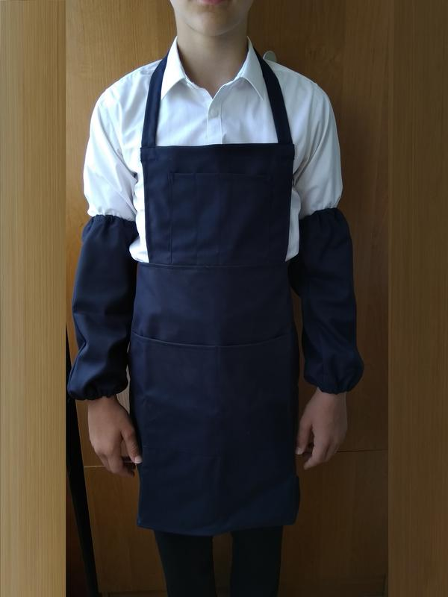
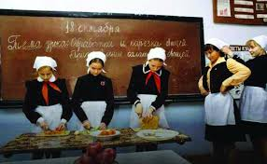
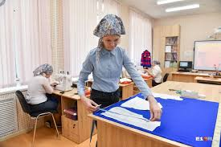

Slide 6
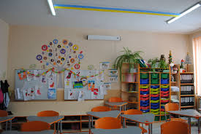

Slide 7
Ключові слова
Технологія (гр. мистецтво, ремесло, наука, вчення) – сукупність знань про способи і засоби проведення виробничих процесів.
Організація – це система заходів, покликана забезпечити найбільш ефективне використання трудових і матеріальних ресурсів, підвищення продуктивності праці.
Пропедевтика - скорочений виклад будь-якої науки в систематизованому вигляді, тобто підготовчий, вступний курс у будь-яку науку, що передує більш глибокому і детальному вивченню відповідної дисципліни.

Slide 8
Методика трудового навчання – це наука, яка досліджує особливості і закономірності педагогічного процесу на заняттях з праці і на основі цих закономірностей
розробляє державні стандарти навчальних предметів освітньої галузі „Технологія”, концепції трудової підготовки молоді;
• обгрунтовує мету та завдання трудового навчання школярів загальноосвітніх шкіл з урахуванням конкретних умов сучасного етапу розвитку суспільства;
• формулює вимоги та моделює зміст навчання, розробляє програми вивчення дисциплін освітньої галузі;
• відбирає найбільш доцільні методи, прийоми і форми організації навчально-виховної роботи з праці, розробляє методичні рекомендації до вивчення окремих розділів програм, уроків, позакласних заходів тощо;
розробляє завдання, зміст і методи позакласної і позашкільної роботи з техніки та праці;

Slide 9
Мета вивчення курсу
– забезпечити озброєння майбутніх фахівців теоретичними знаннями та практичними уміннями і навичками, досвідом творчого вирішення завдань трудового навчання молодших школярів. Курс передбачає грунтовну технологічну та методичну підготовку студентів за спеціальністю “Початкова освіта” до проведення уроків та здійснення позакласної роботи з трудового навчання в І-ІV класах загальноосвітньої школи.

Slide 10
Особливістю змісту методики
є орієнтація на технології, притаманні українському народному декоративно-ужитковому мистецтву та ремеслам.
Значна увага приділяється якості відпрацювання практичних робіт, організації самотійної роботи та індивідуальної творчої діяльності студентів у позанавчальний час.

Slide 11
Методологічні засади методики трудового навчання
Методика трудового навчання, як і інші часткові методики, розкривається у змісті положень педагогіки, в основному дидактики, нових наукових досліджень психологів, педагогів-методистів. Дидактика як загальна теорія навчання науково визначає і пояснює основні аспекти трудового навчання, слугує його базою

Slide 12
Дидактичні принципи як наукова база змісту трудового навчання
Принципи навчання, що розробляються дидактикою, визначають систему вимог до організації навчального процесу з будь-якої дисципліни.
1. Зв'язок теорії з практикою. Цей принцип означає, що теоретичні положення мають бути підтверджені практикою і, навпаки, трудові навички, набуті без теоретичних знань, тільки шляхом копіювання дій інших є вузькоремісничими. Вони не міцні.
2. Принцип науковості вимагає, щоб трудовий процес проходив на науковій основі. Вчитель повинен давати учням вірогідні знання, користуватися науковою технологією.
3. Принцип системності і послідовності означає послідовне розгортання змісту знань у навчальних програмах, підручниках, посібниках за системою, в якій кожний елемент навчального матеріалу логічно пов’язаний з іншими, що дає можливість здійснити навчально-пізнавальну діяльність учнів також у логічній послідовності.
4. Принцип доступності вимагає, щоб трудові завдання по змісту, об’єму і способу виконання відповідали віку і рівню підготовки учнів, їх фізичним силам.

Slide 13
Дидактичні принципи як наукова база змісту трудового навчання
5. Свідомість і активність учнів. Втілення на практиці цього принципу залежить від змісту навчального матеріалу і особисто від педагогічної майстерності вчителя. Розвитку свідомості й активності учнів сприяє навчання дітей творчої самодіяльності, залучення їх до аналізу послідовності трудових дій, а також впровадження проблемних завдань.
6. Політехнічний принцип навчання ставить завдання ознайомлю ати молодших школярів з основами сучасного виробництва, машинами, різними матеріалами та способами їх обробки ручними знаряддями праці.
Вивчення прийомів роботи ручними знаряддями праці дає змогу молодшим школярам зрозуміти і сучасну машинну технологію, бо в основі навіть складних машин закладені принципи ручної праці.

Slide 14
Значення трудового навчання
Розвивальний характер трудового навчання
Фізичний розвиток учнів
Розумовий розвиток на заняттях з праці
Ознайомлюючись з технологічним процесом виготовлення виробу, учні усвідомлюють і діяльність людини на виробництві.
Виробництво будь-якого, виробу вимагає декілька етапів: конструювання, розробки послідовності виготовлення виробу; підготовки до роботи матеріалів, інструментів, обладнання; виконання технологічних операцій.
Розвиток економічного та екологічного світогляду молодших школярів.
Моральний та естетичний розвиток учнів у трудовому процесі

Slide 15
Аналіз програм
У Державних стандартах початкової загальноосвітньої школи в галузі «Технології» (Трудове навчання) визначено, що метою цієї освітньої галузі в загальноосвітніх навчальних закладах є розвиток особистості через залучення школярів до творчої праці, засвоєння знань про властивості оброблюваних матеріалів (предметів праці), вивчення засобів праці (інструментів), формування конструктивного підходу до виконання трудових завдань, навчання безпеки праці.
Аналізуючи альбоми і підручники майбутній вчитель має орієнтуватися в змісті програми та підручників, вміти використовувати їх при плануванні та розробці планів-конспектів уроків «Дизайну і технологій», трудового навчання;

Slide 16
У процесі реалізації освітньої галузі «Технлогії» відповідно до НУШ розв’язуються такі завдання:
ознайомлення учнів з основними напрямами трудової діяльності та формування умінь і навичок роботи ручними знаряддями праці, що застосовуються в різних технологічних процесах;
формування практичних умінь і навичок у художній і технічній праці;
пропедевтичне ознайомлення зі світом професій;
виховання позитивного ставлення до праці.

Slide 17
Зміст освітньої галузі “Технологія” структуровано за наступними змістовими лініями:
Напрями трудової діяльності.
Трудове виховання і професійна інформація.
Пропедевтика інформаційної культури.
Творча праця.

Slide 18
Нова українська школа
Концептуальні засади реформування середньої освіти
Державний стандарт початкової освіти
ЗАТВЕРДЖЕНО постановою Кабінету Міністрів України від 21 лютого 2018 р. № 87
Постанова КМУ № 666
Постанова КМУ від 24.07.2019 № 666 "Про внесення змін до Державного стандарту початкової школи"

Slide 19
НУШ - змістова лінія «Технології»
У змісті навчальної програми з трудового навчання визначено декілька видів праці:
робота з папером і картоном;
тканиною та природними матеріалами:
технічне конструювання й моделювання.

Slide 22
Методичне забезпечення навчального предмету «Дизайн і технології»;

Slide 23
